Slide 1
Konvolucioni filtri

Slide 2
Konvoluciona matrica
Konvoluciona matrica je struktura dimenzija 3×3 koja služi za realizaciju različitih konvolucionih filtara
Sem 9 promenljivih koje odgovaraju pikselima u matrici, konvoluciona matrica ima još dva parametra Factor i Offset
public class ConvMatrix
{
public int TopLeft = 0, TopMid = 0, TopRight = 0;
public int MidLeft = 0, Pixel = 1, MidRight = 0;
public int BottomLeft = 0, BottomMid = 0, BottomRight = 0;
public int Factor = 1;
public int Offset = 0;
public void SetAll(int nVal){
TopLeft = TopMid = TopRight = MidLeft = Pixel = MidRight = BottomLeft = BottomMid = BottomRight = nVal;
}
}

Slide 3
Kako konvolucioni filter radi
Ideja je da se krećemo kroz sliku po redovima i kolonama i izdvajamo podslike (označimo je sa P, a njene elemente sa p_{xy}) iste dimenzije kao i konvoluciona matrica (označimo je sa C, a njene elemente sa c_{xy})
Izračunamo sve proizvode p_{xy} *c_{xy} i sabrati ih međusobno. Označimo taj zbir sa S.
Konvoluciona vrednost se sada dobija kao
k = (S/Factor) + Offset
U slučaju matrice 3×3 imaćemo 9 učesnika u zbiru S
Dobijena vrednost k, zameniće u rezultantoj slici vrednost centralnog bajta iz matrice P

Slide 4
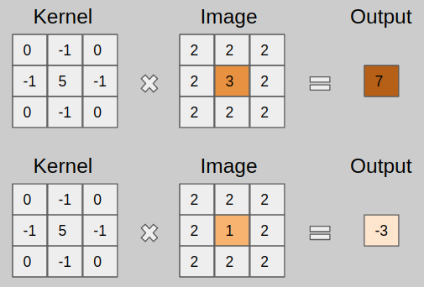
https://towardsdatascience.com/intuitively-understanding-convolutions-for-deep-learning-1f6f42faee1

Slide 5
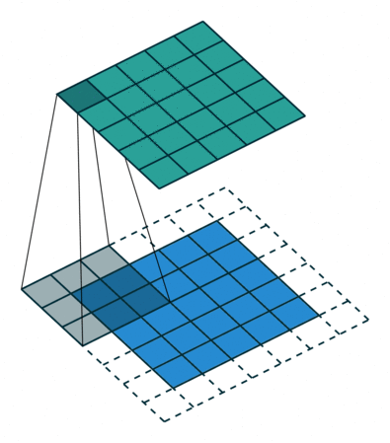
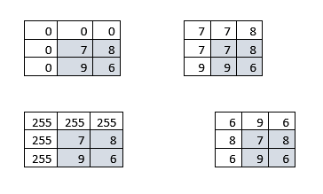
Padding – proširenje matrice slike
Dodati 0 u padding area
Kopirati vrednosti i krajnjih celija
Dodati 255 u padding area
Kopirati vrednosti simetrično
https://towardsdatascience.com/intuitively-understanding-convolutions-for-deep-learning-1f6f42faee1

Slide 6
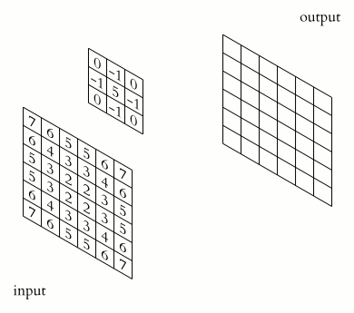
https://towardsdatascience.com/intuitively-understanding-convolutions-for-deep-learning-1f6f42faee1

Slide 7
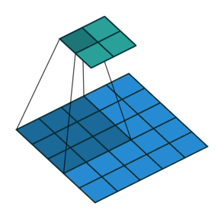
Striding
Dobijanje umanjene rezultante slike
Definiše se širina zone preklapanja
U ovom primeru zona preklapanja je 1
U slučaju da je zona preklapanja 2, dobila bi se rezultanta slika 3x3
Ovde nije moguće primeniti zonu preklapanja 0
https://towardsdatascience.com/intuitively-understanding-convolutions-for-deep-learning-1f6f42faee1

Slide 8
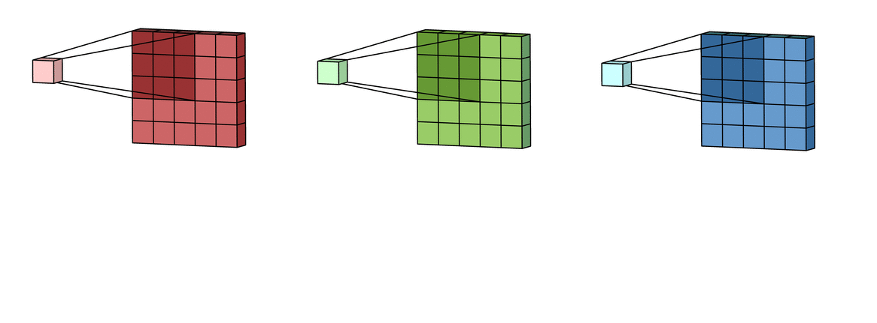
Primena filtera na višekanalsske slike
https://towardsdatascience.com/intuitively-understanding-convolutions-for-deep-learning-1f6f42faee1

Slide 9
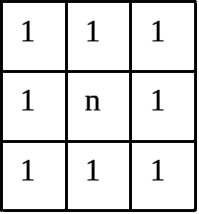
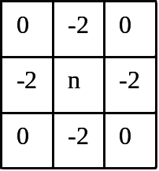
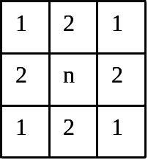
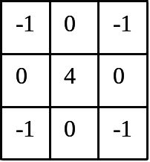
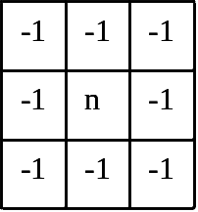
Neki konvolucioni filtri
Sharpen
  Offset: 0
  Factor: n - 8
Emboss Laplacian
  Offset: 127
  Factor: 1
Edge detect quick
  Offset: 0
  Factor: 1
Smooth
  Offset: 0
  Factor: n + 8
Gaussian Blur
  Offset: 0
  Factor: n + 12
Mean Removal
  Offset: 0
  Factor: n - 8
-1 | -1 | -1
0 | 0 | 0
1 | 1 | 1

Slide 10
Kako radi konvolucioni filter za traženje ivica
Prihvatimo sliku za koju tražimo ivice kao i vrednost nThreshold koja definiše ivice
Napravimo kopiju slike
Primenimo odgovarajući filter nad originalom i nad kopijom. Oynačimo rezultate sa P i P2.
Za svaki piksel odredimo vrednost koju će imati u rezultantnoj slici
nPixel = (int) Math.Sqrt((p[i,j]*p[i,j]) + (p2[i,j] * p2[i,j]));
if (nPixel<nThreshold)nPixel = nThreshold;
if (nPixel>255) nPixel = 255;
Prikažemo rezultantnu sliku

Slide 11
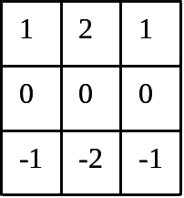
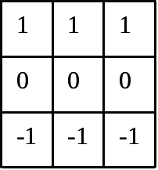
Konvolucioni filtri za traženje ivica
Sobel
  Offset: 0
  Factor: 1
Prewitt
  Offset: 0
  Factor: 1
Kirsch
  Offset: 0
  Factor: 1
-3 | -3 | -3
-3 | -3 | -3
5 | 5 | 5

Slide 12
Nalaženje ivica

Slide 13
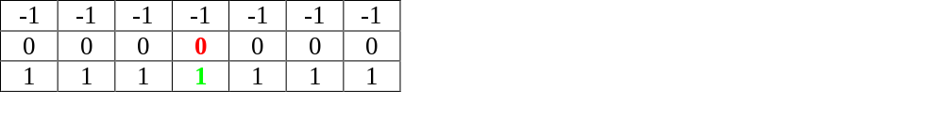
EdgeDetectHorizontal
Može se svesti na konvolucioni filter prikazan sledećom matricom uz Offset = 0 i Factor = 1
Crveni bit predstavlja centar konvolucije u odnosu na koga se konvolucija računa
Zeleni bit predstavlja mesto gde se izračunati bajt umeće u rezultantnoj slici

Slide 14
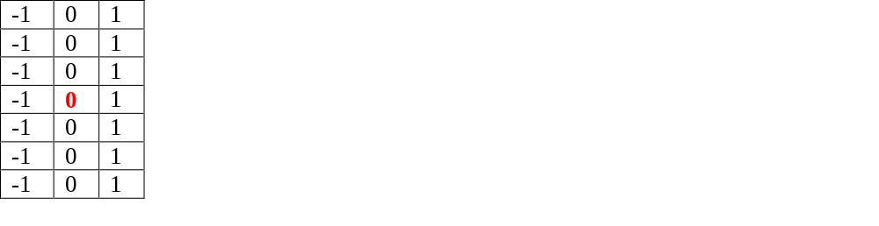
EdgeDetectVertical
Može se svesti na konvolucioni filter prikazan sledećom matricom uz Offset = 0 i Factor = 1
Crveni bit predstavlja i centar konvolucije u odnosu na koga se konvolucija računa i mesto gde se izračunati bajt umeće u rezultantnoj slici

Slide 15
EdgeDetectHomogenity
Neznatno se razlikuje od konvolucionih filtera, koristi matricu 3×3
Treba nam jedna prosleđena vrednost “threshold”
Krećemo se kroz sliku i izdvajamo podmatrice 3×3. Izdvojmo centralni piksel i označimo ga sa S.
Za svaki elemenat izdvojene matrice izračunajmo abs(p[x,y] – S)
Nađimo maksimum od svih izračunatih razlika i označimo ga sa m
Ako je m<threshold onda je m=0
Centralni piksel dobije novu vrednost m

Slide 16
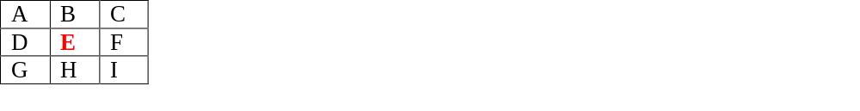
EdgeDetectDifference
Koristi matricu 3×3 na isti način kao i prethodni filter
Izračunaju se sledeći izrazi abs(C-G), abs(I-A), abs(H-B), abs(F-D), i nađe se njihov maksimum (označimo ga sa m)
Ako je m<threshold onda je m=0
Vrednost piksela E se zameni izračunatom vrednošću m

Slide 17
EdgeEnhance
Koristi matricu 3×3 na isti način kao i prethodni filter
Izračunaju se sledeći izrazi abs(C-G), abs(I-A), abs(H-B), abs(F-D), i nađe se njihov maksimum (označimo ga sa m)
if (nPixelMax > nThreshold && nPixelMax > E)
m = (byte) Math.Max(E, nPixelMax);
Vrednost piksela E se zameni izračunatom vrednošću m

Slide 18
Resize

Slide 19
Linear Resize
Nove dimenzije slike int nWidth, int nHeight
Stara slika je objekat Bitmap bTemp
Kreira se nova slika kao
b = new Bitmap(nWidth, nHeight, bTemp.PixelFormat)
Izračunaju se resize faktori double
nXFactor = (double)bTemp.Width/(double)nWidth;
nYFactor = (double)bTemp.Height/(double)nHeight;
Svaki piksel u odredišnoj slici se računa kao
b.SetPixel(x, y, bTemp.GetPixel(
(int)(Math.Floor(x * nXFactor)),
(int)(Math.Floor(y * nYFactor)))
);

Slide 20
Bilinear Resize
Nove dimenzije slike int nWidth, int nHeight
Stara slika je objekat Bitmap bTemp
Kreira se nova slika kao
b = new Bitmap(nWidth, nHeight, bTemp.PixelFormat)
Izračunaju se resize faktori double
nXFactor = (double)bTemp.Width/(double)nWidth;
nYFactor = (double)bTemp.Height/(double)nHeight;

Slide 21
Računanje - Setup
floor_x = (int)Math.Floor(x * nXFactor);
floor_y = (int)Math.Floor(y * nYFactor);
ceil_x = floor_x + 1;
if (ceil_x >= bTemp.Width) ceil_x = floor_x;
ceil_y = floor_y + 1;
if (ceil_y >= bTemp.Height) ceil_y = floor_y;
fraction_x = x * nXFactor - floor_x;
fraction_y = y * nYFactor - floor_y;
one_minus_x = 1.0 - fraction_x;
one_minus_y = 1.0 - fraction_y;
c1 = bTemp.GetPixel(floor_x, floor_y);
c2 = bTemp.GetPixel(ceil_x, floor_y);
c3 = bTemp.GetPixel(floor_x, ceil_y);
c4 = bTemp.GetPixel(ceil_x, ceil_y);

Slide 22
Računanje – postavljanje vrednosti
// Blue
b1 = (byte)(one_minus_x * c1.B + fraction_x * c2.B);
b2 = (byte)(one_minus_x * c3.B + fraction_x * c4.B);
blue = (byte)(one_minus_y * (double)(b1) + fraction_y * (double)(b2));
// Green
b1 = (byte)(one_minus_x * c1.G + fraction_x * c2.G);
b2 = (byte)(one_minus_x * c3.G + fraction_x * c4.G);
green = (byte)(one_minus_y * (double)(b1) + fraction_y * (double)(b2));
// Red
b1 = (byte)(one_minus_x * c1.R + fraction_x * c2.R);
b2 = (byte)(one_minus_x * c3.R + fraction_x * c4.R);
red = (byte)(one_minus_y * (double)(b1) + fraction_y * (double)(b2));
b.SetPixel(x,y, System.Drawing.Color.FromArgb(255, red, green, blue));

Slide 23
Offset filteri

Slide 24
Regular (Absolute) Offset
Ulaz u svaki offset filter je slika nad kojom treba izvršiti offset, predstavljena kao objekat Bitmap b u našim algoritmima, i matrica tačaka koje definišu traženi offset – definisana kao Point[,] offset
Matrica offset treba da bude saglasna po dimenzijama sa rezolucijom slike
Offset se primenjuje tako što se za svaki piksel preračunaju komponente boja na sledeći način. Preračunati pikseli se smeštaju u Bitmap p
xOffset = offset[x,y].X;
yOffset = offset[x,y].Y;
p.SetPixel (x, y, b.GetPixel(x+xOffset, y+yOffset)]);

Slide 25
Flip
Svi navedeni filteri rade tako što izračunaju najpre offset matricu tačaka, a onda pozovu Offset funkciju
Flip ima parametre bHorz i bVert koji određuju kakva flip operacija treba da se izvrši
Svaka tačka offset matrice (ovde označena sa ptFlip) se računa na sledeći način
ptFlip[x, y].X = (bHorz) ? nWidth - (x+1) : x;
ptFlip[x,y].Y = (bVert) ? nHeight - (y + 1) : y;

Slide 26
Random Jitter
nDegree je parametar, a nHalf = (short)Math.Floor(nDegree/2)
Svaka tačka offset matrice (ovde označena sa ptRandJitter) se računa na sledeći način
newX = rnd.Next(nDegree) - nHalf;
if (x + newX > 0 && x + newX < nWidth)
ptRandJitter[x, y].X = newX;
else
ptRandJitter[x, y].X = 0;
newY = rnd.Next(nDegree) - nHalf;
if (y + newY > 0 && y + newY < nWidth)
ptRandJitter[x, y].Y = newY;
else
ptRandJitter[x, y].Y = 0;

Slide 27
Swirl
fDegree je parametar
Deklariše se i tačka centra kao
Point mid = new Point(); mid.X = nWidth/2; mid.Y = nHeight/2;
Svaka tačka offset matrice (ovde označena sa pt) se računa na sledeći način
int trueX = x - mid.X;
int trueY = y - mid.Y;
theta = Math.Atan2((trueY),(trueX)); radius = Math.Sqrt(trueX*trueX + trueY*trueY);
newX = mid.X + (radius * Math.Cos(theta + fDegree * radius));
if (newX > 0 && newX < nWidth)
{
pt[x, y].X = (int)newX;
}
newY = mid.Y + (radius * Math.Sin(theta + fDegree * radius));
if (newY > 0 && newY < nHeight)
{
pt[x, y].Y = (int)newY;
}

Slide 28
Sphere
Deklariše se tačka centra kao
Point mid = new Point(); mid.X = nWidth/2; mid.Y = nHeight/2;
Svaka tačka offset matrice (ovde označena sa pt) se računa na sledeći način
int trueX = x - mid.X;
int trueY = y - mid.Y;
theta = Math.Atan2((trueY),(trueX));
radius = Math.Sqrt(trueX*trueX + trueY*trueY);
double newRadius = radius * radius/(Math.Max(mid.X, mid.Y));
newX = mid.X + (newRadius * Math.Cos(theta));
if (newX > 0 && newX < nWidth)
pt[x, y].X = (int) newX;
else
pt[x, y].X = 0;
newY = mid.Y + (newRadius * Math.Sin(theta));
if (newY > 0 && newY < nHeight && newX > 0 && newX < nWidth)
pt[x, y].Y = (int) newY;
else t[x, y].X = pt[x,y].Y = 0;

Slide 29
TimeWarp
factor je parametar
Deklariše se i tačka centra kao
Point mid = new Point(); mid.X = nWidth/2; mid.Y = nHeight/2;
Svaka tačka offset matrice (ovde označena sa pt) se računa na sledeći način
int trueX = x - mid.X;
int trueY = y - mid.Y;
theta = Math.Atan2((trueY),(trueX));
radius = Math.Sqrt(trueX*trueX + trueY*trueY);
double newRadius = Math.Sqrt(radius) * factor;
newX = mid.X + (newRadius * Math.Cos(theta));
if (newX > 0 && newX < nWidth)
pt[x, y].X = (int) newX;
else
pt[x, y].X = 0;
newY = mid.Y + (newRadius * Math.Sin(theta));
if (newY > 0 && newY < nHeight)
pt[x, y].Y = (int) newY;
else
pt[x, y].Y = 0;

Slide 30
Moire
fDegree je parametar
Deklariše se i tačka centra kao
Point mid = new Point(); mid.X = nWidth/2; mid.Y = nHeight/2;
Svaka tačka offset matrice (ovde označena sa pt) se računa na sledeći način
int trueX = x - mid.X;
int trueY = y - mid.Y;
theta = Math.Atan2((trueX),(trueY));
radius = Math.Sqrt(trueX*trueX + trueY*trueY);
newX = (int)(radius * Math.Sin(theta + fDegree * radius));
if (newX > 0 && newX < nWidth)
pt[x, y].X = (int) newX;
else
pt[x, y].X = 0;
newY = (int)(radius * Math.Sin(theta + fDegree * radius));
if (newY > 0 && newY < nHeight)
pt[x, y].Y = (int) newY;
else
pt[x, y].Y = 0;

Slide 31
Water
nWave je parametar
Deklariše se i tačka centra kao
Point mid = new Point(); mid.X = nWidth/2; mid.Y = nHeight/2;
Svaka tačka offset matrice (ovde označena sa pt) se računa na sledeći način
xo = ((double)nWave * Math.Sin(2.0 * Math.PI * (float)y / 128.0));
yo = ((double)nWave * Math.Cos(2.0 * Math.PI * (float)x / 128.0));
newX = (x + xo);
newY = (y + yo);
pt[x, y].X = (int) newX;
pt[x, y].Y = (int) newY;

Slide 32
Pixelate
bGrid je parametar koji kaže da li će se grid-linije javiti u rezultantnoj slici
Svaka tačka offset matrice (ovde označena sa pt) se računa na sledeći način
newX = pixel - x%pixel;
if (bGrid && newX == pixel)
pt[x, y].X = -x;
else if (x + newX > 0 && x +newX < nWidth)
pt[x, y].X = newX;
else
pt[x, y].X = 0;
newY = pixel - y%pixel;
if (bGrid && newY == pixel)
pt[x, y].Y = -y;
else if (y + newY > 0 && y + newY < nHeight)
pt[x, y].Y = newY;
else
pt[x, y].Y = 0;

